Slide 1
Выполнил студент группы пр-20.102к Бардин Руслан
МИНИСТЕРСТВО ОБРАЗОВАНИЯ НОВОСИБИРСКОЙ ОБЛАСТИ
ГБПОУ НСО «НОВОСИБИРСКИЙ АВИАЦИОННЫЙ ТЕХНИЧЕСКИЙ КОЛЛЕДЖ ИМЕНИ Б.С.ГАЛУЩАКА»
Сущность и проведение сертификаций

Slide 2
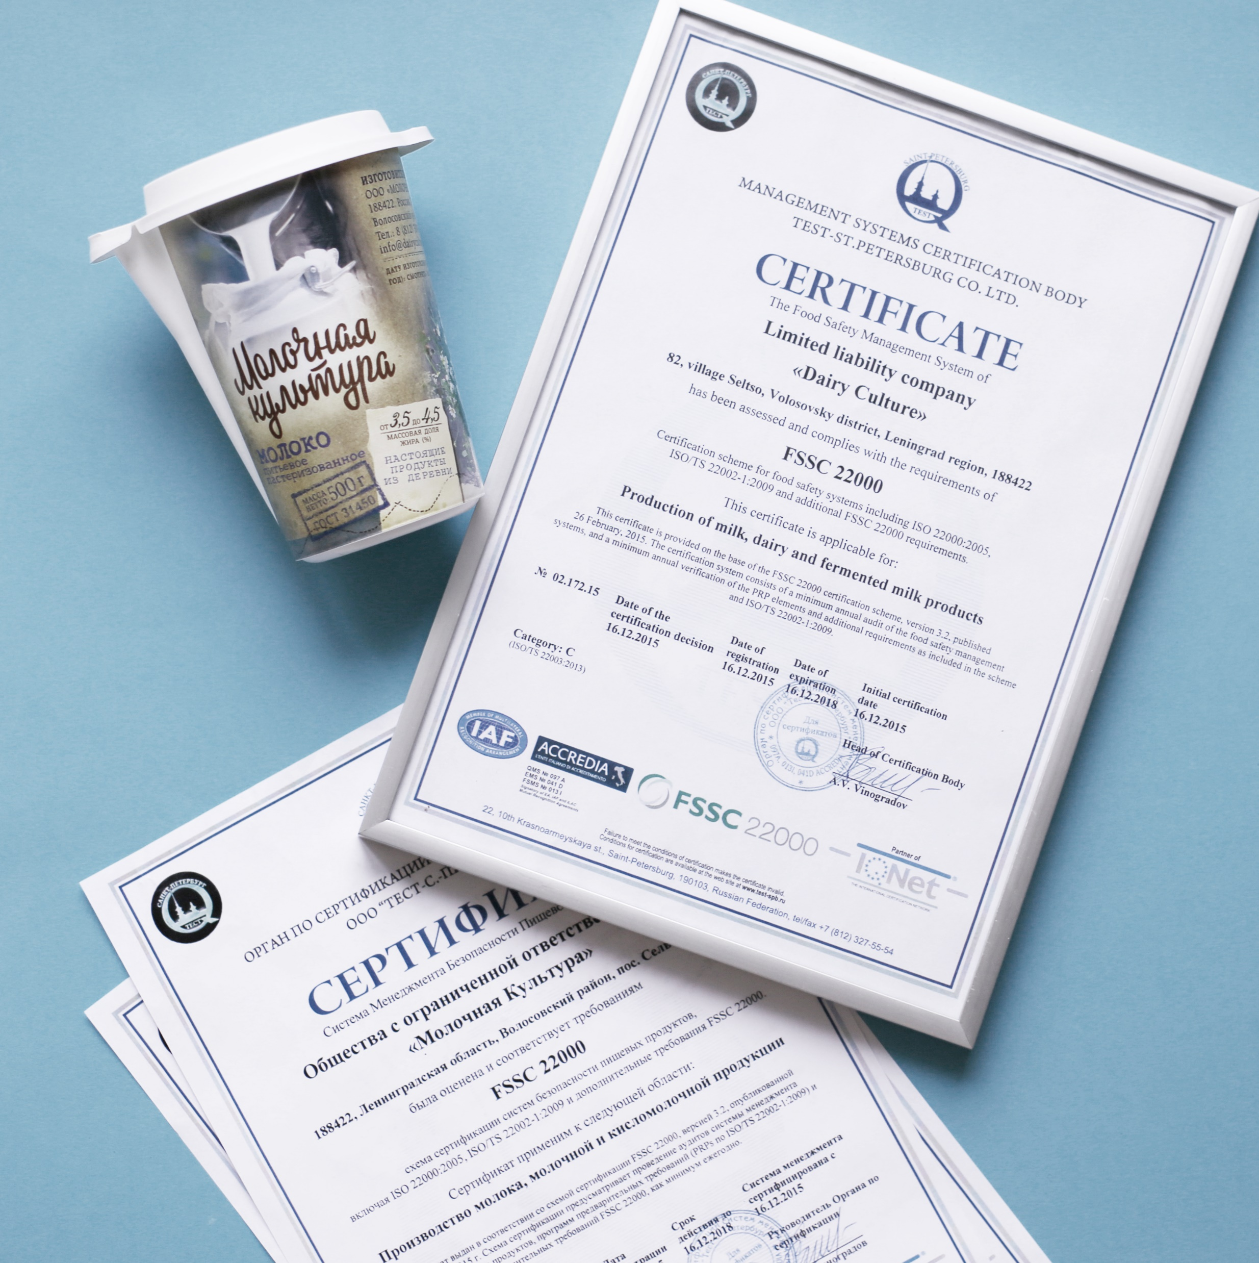
Сертификация — это гарантия потребителю того, что продукция соответствует стандарту или определенным требованиям качества. Сертификация базируется на стандартах, и в ее основе лежат испытания по нормам сертификации.

Slide 3


Порядок осуществление сертификации

Slide 4


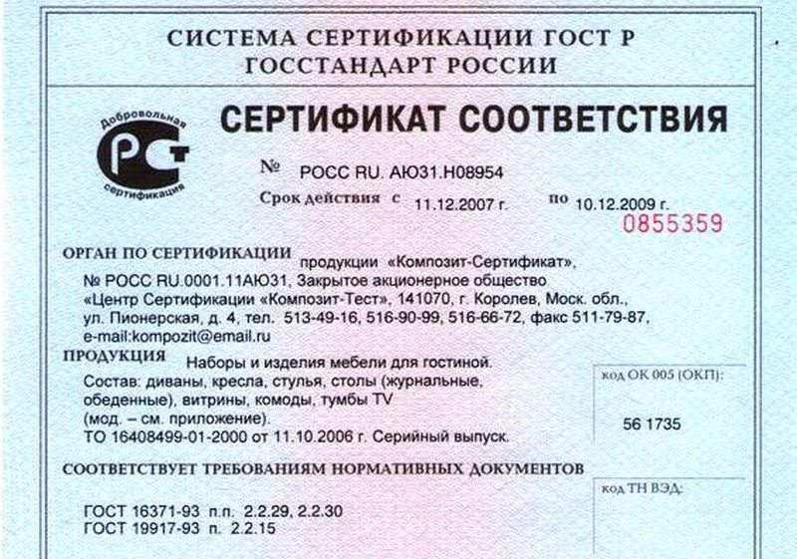
Проведение сертификации
Сертификат соответствия — это документ о прохождении товаром экспертизы на соответствие стандартам.

Slide 5

Сертификация нужна для защиты покупателя от недобросовестности лица, предоставляющего продукт. Вести контроль над соблюдением безопасности товара. Продукт не должен нести вред для человека, окружающей среды. Установление реальности показателей, заявленных производителем.
Вывод

Slide 6
Выполнил студент группы пр-20.102к Бардин Руслан
МИНИСТЕРСТВО ОБРАЗОВАНИЯ НОВОСИБИРСКОЙ ОБЛАСТИ
ГБПОУ НСО «НОВОСИБИРСКИЙ АВИАЦИОННЫЙ ТЕХНИЧЕСКИЙ КОЛЛЕДЖ ИМЕНИ Б.С.ГАЛУЩАКА»
Сущность и проведение сертификаций

